Slide 1

Integrales dobles con método de Montecarlo.
Materia:
Simulación matemática
Profesor:
Esteban Jiménez Rodríguez
Estudiantes:
Hissam Quintero Avilez
Arturo Velgis García
José Manuel Lira Aguas
Integrales en regiones rectangulares y no rectangulares.

Slide 2

Objetivo General
Hacer aproximaciones a integrales dobles con el menor error posible utilizando el Método de Monte Carlo

Slide 3
Objetivos específicos
Encontrar a través de un código de aproximamiento las integrales dobles tanto en regiones rectangulares y regiones no rectangulares

Slide 4
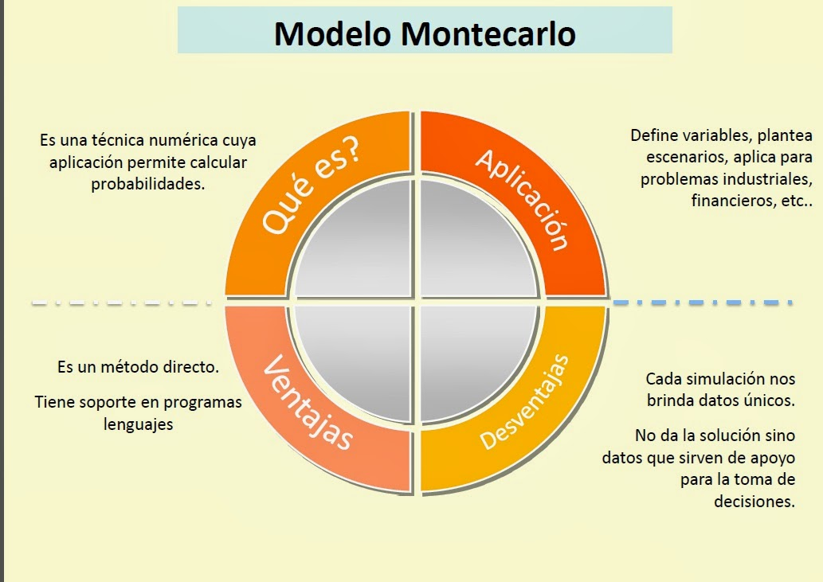
Método de Montecarlo.
Se utilizará el método Montecarlo para llevar acabo este proyecto, a continuación, se presenta qué es al igual que se mencionan ventajas y desventajas de usarlo.

Slide 5

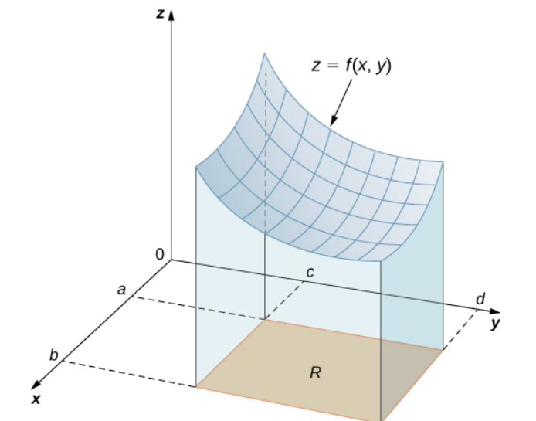

Modelo que representa el problema 1. Regiones rectangulares
Si se quiere integrar una función 𝑓(𝑥,𝑦) en una región 𝑅=[𝑎,𝑏]×[𝑐,𝑑].
Se puede usar la aproximación vista en clase:
Donde 𝑥𝑖,𝑦𝑖 son variables aleatorias distribuidas uniformemente en [𝑎,𝑏], y [𝑐,𝑑] respectivamente .

Slide 6
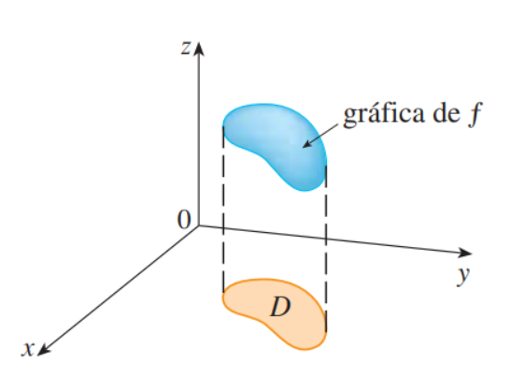

Modelo que representa el problema 2. Regiones no rectangulares
Si se quiere integrar una función 𝑓(𝑥,𝑦) en una región no rectangular 𝐷.
Se utiliza el siguiente teorema:

Slide 7

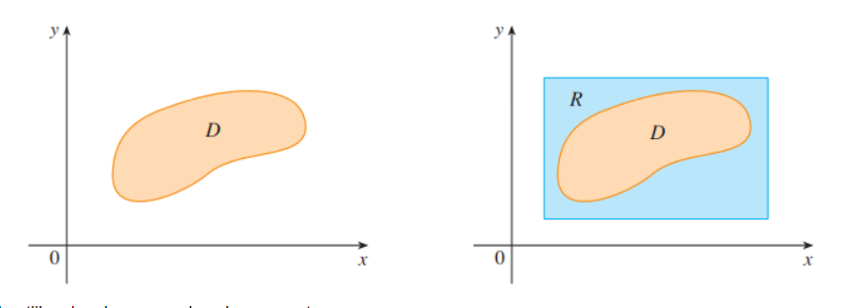

F(x,y):
R:
De esta forma, se puede utilizar la misma aproximación que antes.

Slide 8
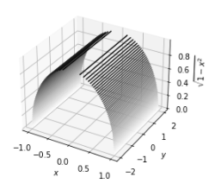
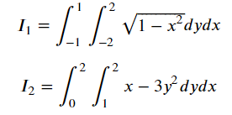
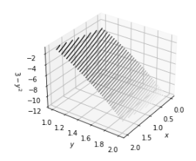
Solución y visualización de la solución
Ejemplos regiones rectangulares.

Slide 9
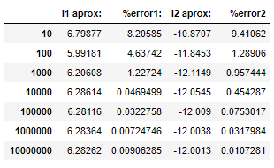

Solución
Al resolver de forma analítica:
$$I_{1}=2π≈6.2832 \\ I_{2}=−12$$
Al integrar con nuestro programa se obtuvieron los siguientes resultados:

Slide 10
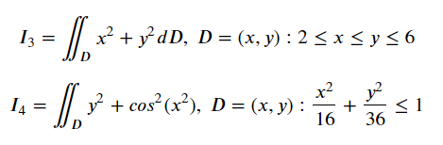
Solución y visualización de la solución
Ejemplo regiones no rectangulares.

Slide 11
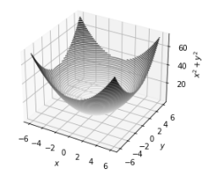
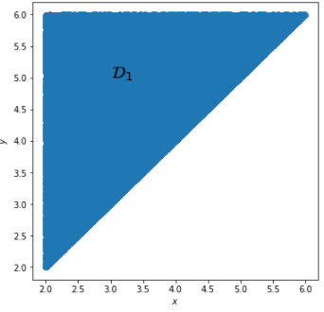
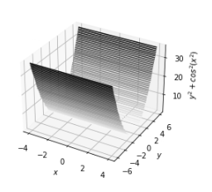
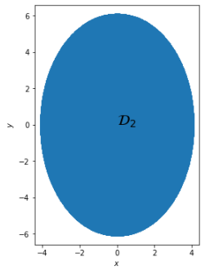

Slide 12
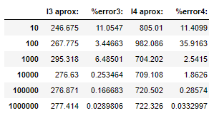

Solución
Al resolver de forma analítica:
$$I_{3}=\frac{832}{3}≈277.333 \\ I_{4}=230π≈722.566$$
Al integrar con nuestro programa se obtuvieron los siguientes resultados:

Slide 13


Conclusión
Como se esperaba conforme se iban aumentando el número de datos el error en cada aproximación iba siendo menor. En los ejemplos que realizamos, alcanzando aproximaciones con un erro de menos del 0.1% del resultado al integrar de forma analítica .

Slide 14
Referencias
AT Patera and M Yano (2014). Monte Carlo Integration... in a Nutshell. MIT. https://ocw.mit.edu/courses/mechanical-engineering/2-086-numerical-computation-for-mechanical-engineers-fall-2014/nutshells-guis/MIT2_086F14_Monte_Carlo.pdf
(1) Stewart, J. (2012). Cálculo de varias variables: Trascendentes tempranas (7a edición.). México: Cengage Learning. p:988-990

